Slide 1



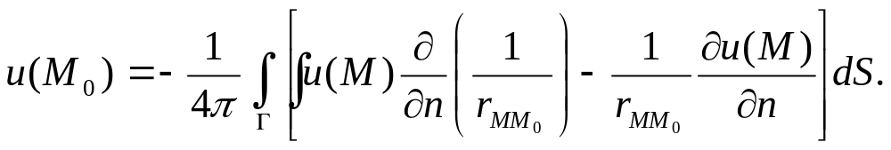




4.2 格林函数
对于在区域
中为调和函数，在
上具
有一阶连续偏导数的函数
我们有等式
(8)
此积分表达式表示函数
在区域
内部的数值
可以用函数
及其法向导数
在边界
上的数值
表示出来。
但狄利克雷问题或诺依曼问题的解
还不能直接由(8)式求出。

Slide 2

4.2 格林函数
对于在区域
中为调和函数，在
上具
有一阶连续偏导数的函数
我们有等式
(8)
比如，对于狄利克雷问题，
比如，对于狄利克雷问题，
在
在
上的值是已
上的值是已
而
而
在边界
上的值就不知道，
由于
给定的，
狄利克雷问题的解是惟一的，
因此
在边界
上
的值就不能再任意给定了。

Slide 3
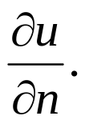
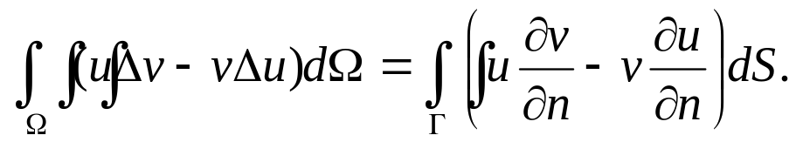
4.2 格林函数
对于在区域
中为调和函数，在
上具
有一阶连续偏导数的函数
我们有等式
(8)
所以为了求解狄利克雷问题，
我们自然首先想到
从公式(8)中设法消去
为此，需要引入格林
函数的概念。
还需要借助格林第二公式
(6)

Slide 4

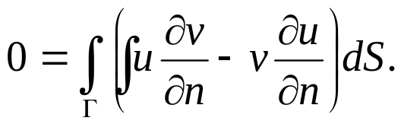
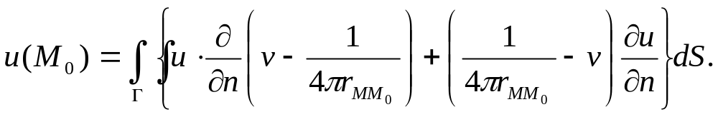
(6)
(8)
在格林第二公式(6)中，取
均为区域
内的
调和函数，
并且在
上有连续的一阶偏导数
，则得
将上式与(8)式相加得
(15)

Slide 5
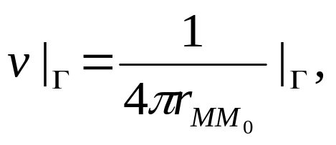


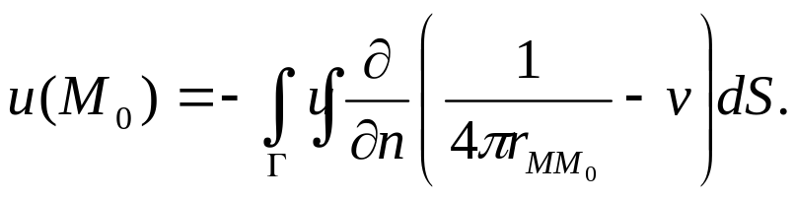
(6)
(8)
(15)
如果选取调和函数
使之满足
这样(15)式中的
项就消失了，
于是有
(16)

Slide 6
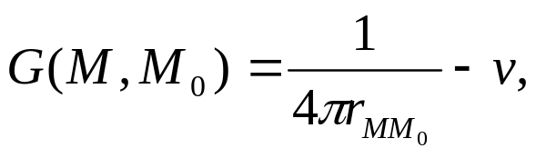
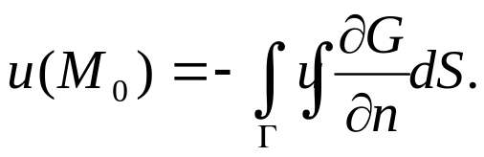


选取的调和函数
满足
于是有
(16)
令
(17)
则(16)式可表示为
(18)
其中
称为拉普拉斯方程的格林函数
(或
称为狄利克雷问题的源函数).
而且
在
边界
上恒等于0.

Slide 7



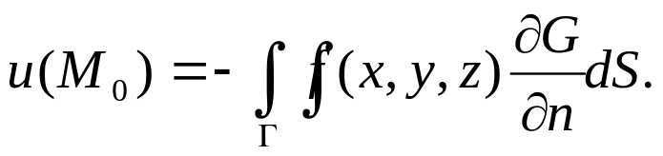
(17)
(18)
因此，如果格林函数
已经知道，
并且
它在
上具有一阶连续偏导数，
如果拉普拉斯方程的狄利克雷问题
(19)
在
上具有一阶连续偏导数的解存在的话，
那么问题(19)的解可表示为
(20)

Slide 8

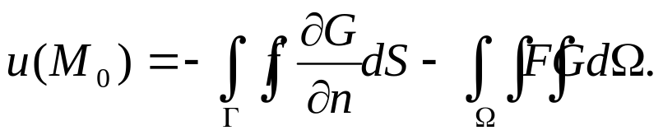
(17)
(20)
因此，如果格林函数
已经知道，
并且
它在
上具有一阶连续偏导数，
对于泊松方程的狄利克雷问题而言
在
上如果存在一阶连续偏导数的解，
则这个
解必能表示为

Slide 9



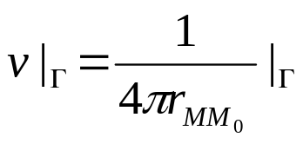

(17)
(20)
应用(20)求解拉普拉斯方程的狄利克雷问题时，
关键在于要找到格林函数(17)
其中
是下面特殊的狄利克雷问题的解
(21)
由这个函数
确定的格林函数，称为第一边值
问题的格林函数。
(对于某些特殊区域，如球域、
半空间等，可求出格林函数)

Slide 10
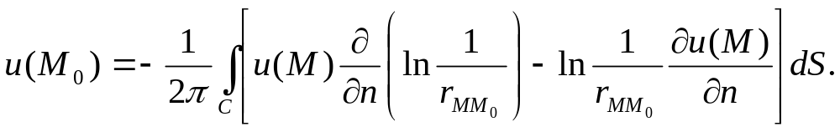
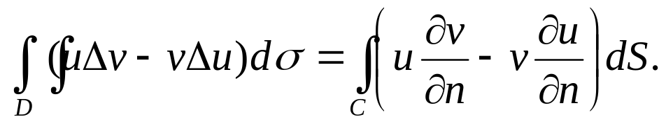
补充3 定义平面上第一边值问题的格林函数并
导出该问题解的积分表达式
为此，我们需要借助公式
(8’)
和平面上的格林公式
(6’)

Slide 11


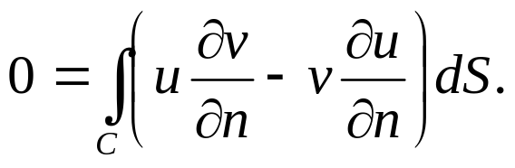
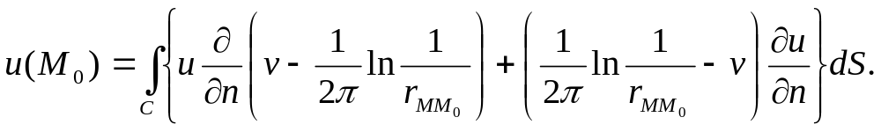
(6’)
(8’)
在格林公式(6’)中，取
均为区域
内的
调和函数，
并且在
上有连续的一阶偏导数
，则得
将上式与(8’)式相加得
(15’)

Slide 12
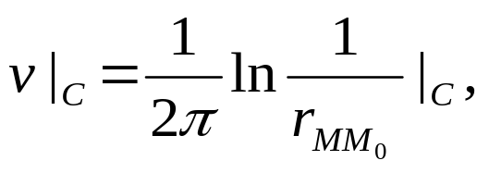
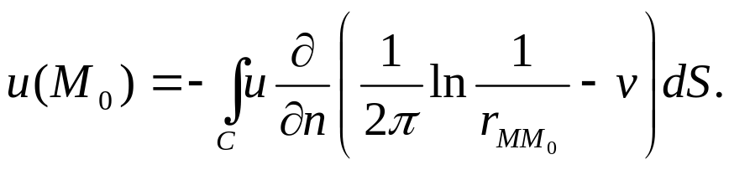
(6’)
(8’)
(15’)
如果选取调和函数
满足
这样(15’)式中的
项就消失了，
于是有
(16’)

Slide 13
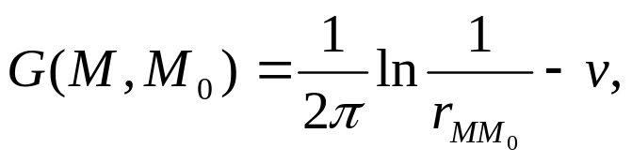
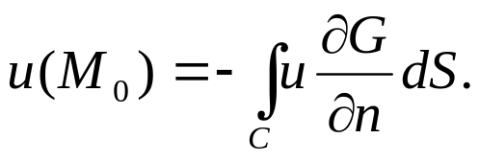

(16’)
令
(17’)
则(16’)式可表示为
(18’)
其中
称为二维拉普拉斯方程的格林函数
(或称狄利克雷问题的源函数).
而且
在
边界
上恒等于0.

Slide 14



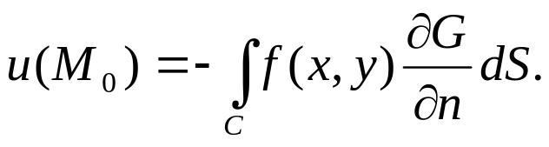
(17’)
(18’)
因此，如果格林函数
已经知道，
并且
它在
上具有一阶连续偏导数，
如果二维拉普拉斯方程的狄利克雷问题
(19’)
在
上具有一阶连续偏导数的解存在的话，
那么问题(19’)的解可表示为
(20’)

Slide 15

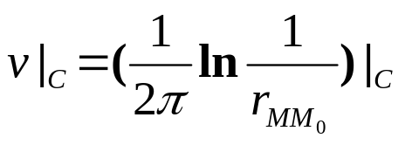
(17’)
(18’)
应用(18’)求解拉普拉斯方程狄利克雷问题时，
关键在于要找到格林函数(17’)
其中
是下面特殊的狄利克雷问题的解
(21’)
由这个函数
确定的格林函数，称为第一边值
问题的格林函数。
(对于某些特殊区域，如圆域、
半平面等，可求出格林函数)

Slide 16



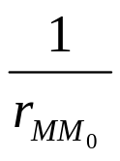


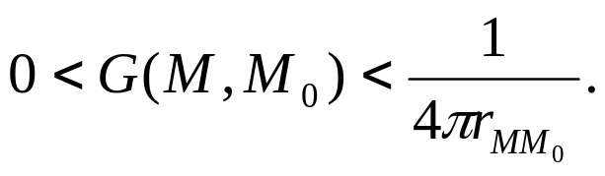
(17)
格林函数的几个重要性质：
性质1
格林函数
在除去
一点外
当
时，
处处满足拉普拉斯方程，
趋于无穷大，
其阶数和
相同。
性质2
在边界
上格林函数
恒等于0.
性质3
在区域
内，下面不等式成立

Slide 17








(17)
格林函数的几个重要性质：
性质4
(对称性)
格林函数
关于自变量
和参变量
之间具有对称性质，
即若
则
这个性质在电学上的意义可以这样来描述：
处的单位点电荷在
处产生的电位等于
处的单位点电荷在
处产生的电位。
类似于这样的原理，在物理学中称为互易原理。

Slide 18
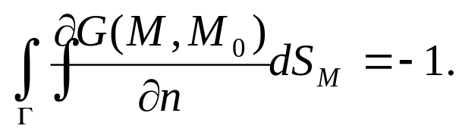

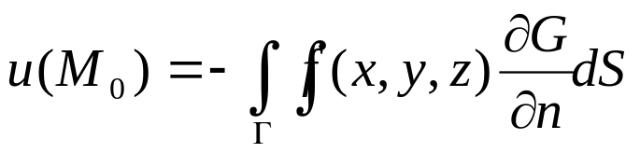
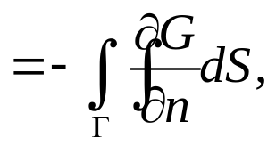

(17)
格林函数的几个重要性质：
性质5
证
考察下列狄利克雷问题
一方面利用关系式(20)，
可得
另一方面由极值原理知此问题解为
根据狄利克雷问题解的惟一性可知性质5成立。

Slide 19

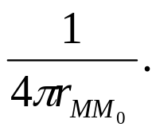

(17)
格林函数在静电学中的物理意义：
设在点
处放一单位正电荷，
则在自由空间
中，
它所产生的电位为
如果在
点的点电荷是包围在一个封闭的
导电面内，
而这个导电面又是接地的，
则此时
在导电面内的电位，可用函数
来表示，
此函数在导电面上恒等于0，
其中函数
正好表示导电面上感应电荷所产生的电位。

